Slide 1


CHÀO MỪNG CÁC EM
Đến với buổi học
KHOA HỌC TỰ NHIÊN 7
năm học 2023 - 2024

Slide 2

BÀI 1:
PHƯƠNG PHÁP VÀ
KĨ NĂNG HỌC TẬP
MÔN KHOA HỌC
TỰ NHIÊN

Slide 3
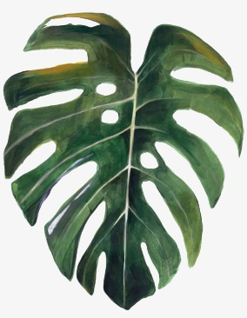

mục tiêu
Trình bày và vận dụng được một số phương pháp và kỹ năng trong học tập môn Khoa học tự nhiên:
Phương pháp tìm hiểu tự nhiên.
Thực hiện được các kĩ năng tiến trình: quan sát, phân loại, liên kết, đo, dự báo.
Sử dụng được một số dụng cụ đo trong nội dung môn Khoa học tự nhiên 7.
Làm được báo cáo, thuyết trình.

Slide 4



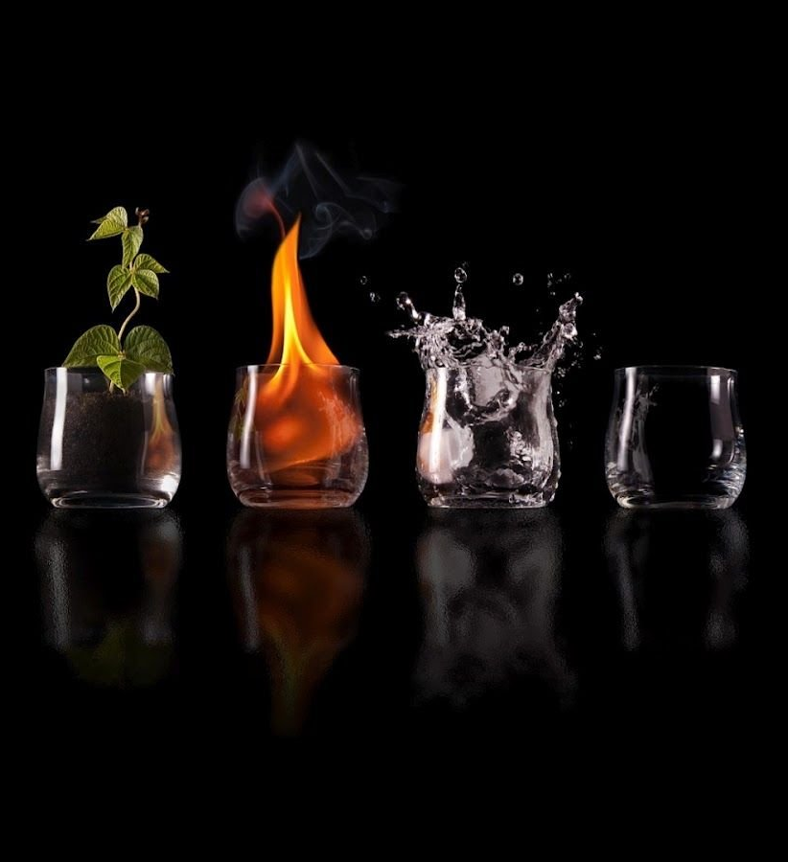
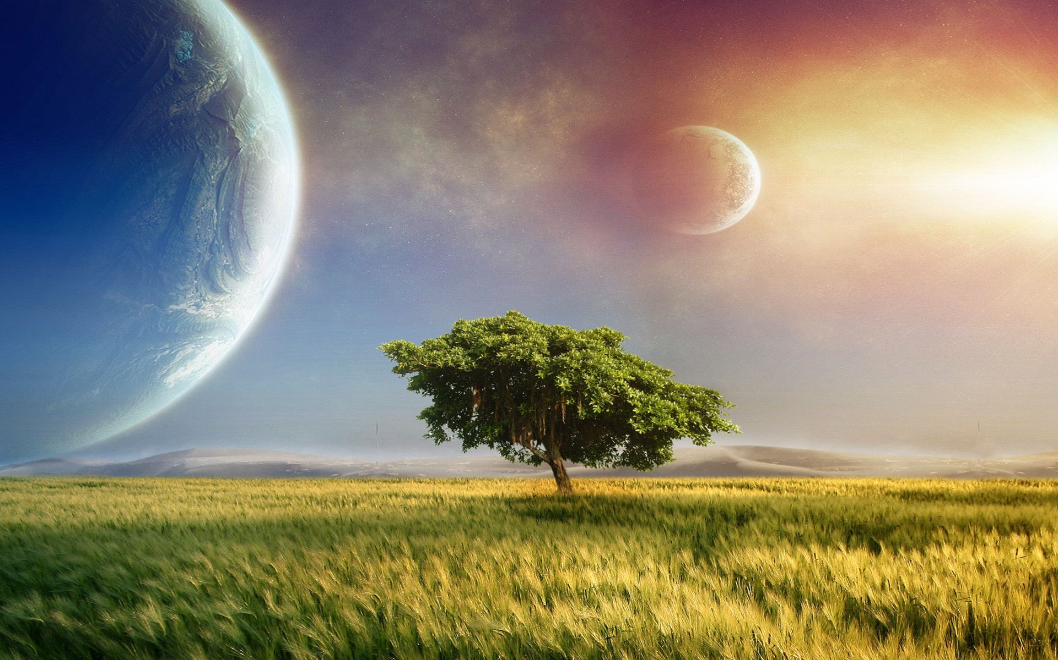
mở đầu
Môn Khoa học tự nhiên là môn học về các sự vật và hiện tượng trong thế giới tự nhiên nhằm hình thành và phát triển các năng lực khoa học tự nhiên: nhận thức khoa học tự nhiên, tìm hiểu tự nhiên và vận dụng kiến thức, kĩ năng đã học vào cuộc sống.

Slide 5
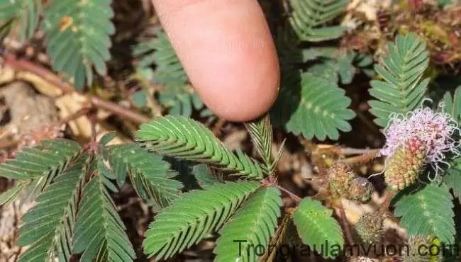
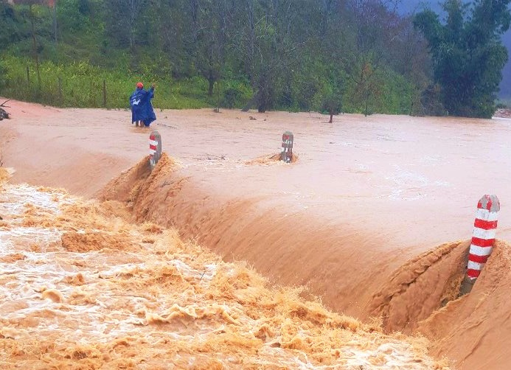
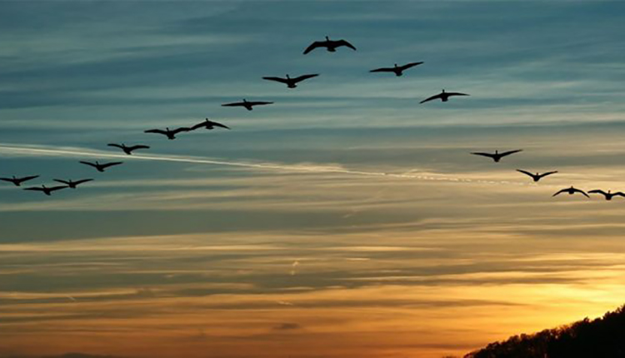
mở đầu
Các sự vật hiện tượng trong thế giới tự nhiên rất đa dạng và phong phú

Slide 6

mở đầu
Để học tốt môn Khoa học tự nhiên các em cần sử dụng những phương pháp và kĩ năng nào?

Slide 7

mở đầu
Để học tốt môn Khoa học tự nhiên các em cần sử dụng những phương pháp và kĩ năng nào?
Phương pháp
tìm hiểu tự nhiên
Kĩ năng quan sát, phân loại
Kĩ năng liên kết
Kĩ năng đo
Kĩ năng dự báo

Slide 8
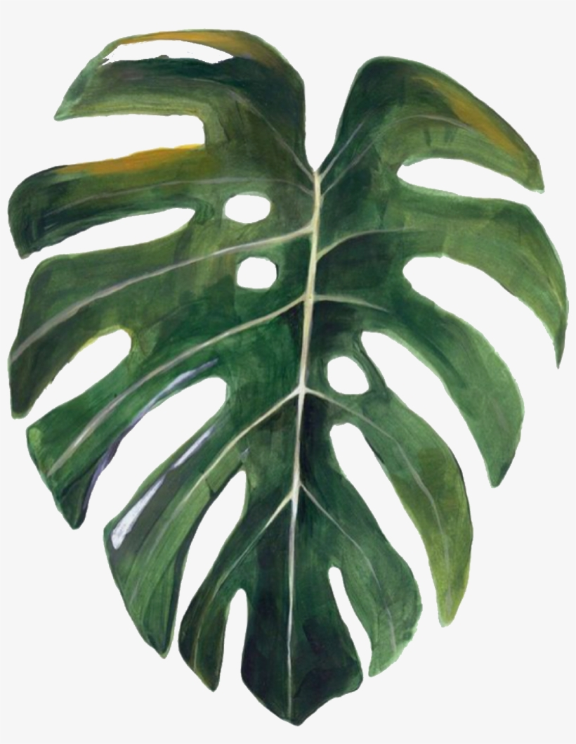


PHẦN
01
phương pháp
tìm hiểu tự nhiên

Slide 9
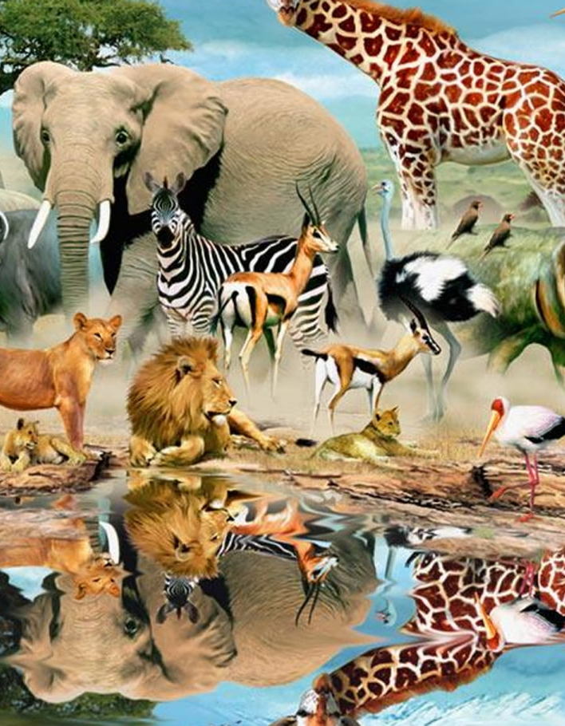
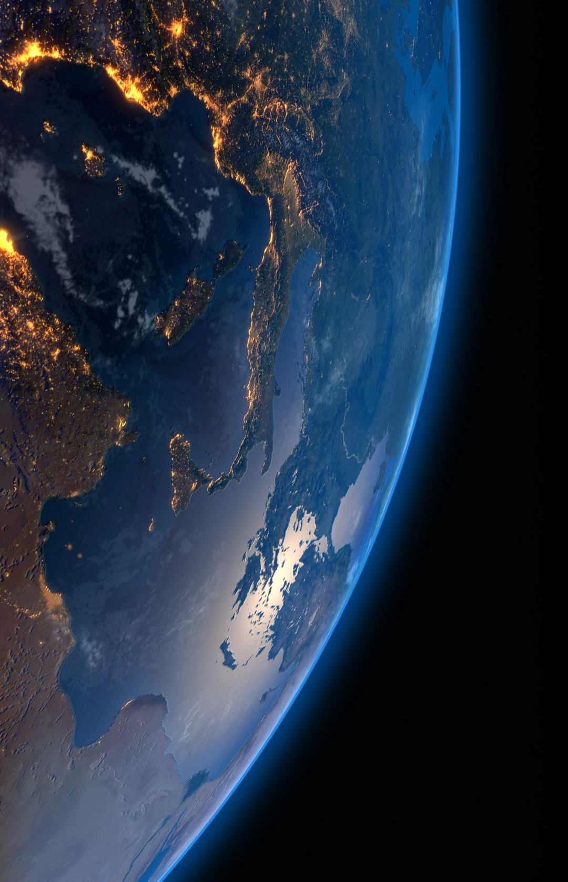
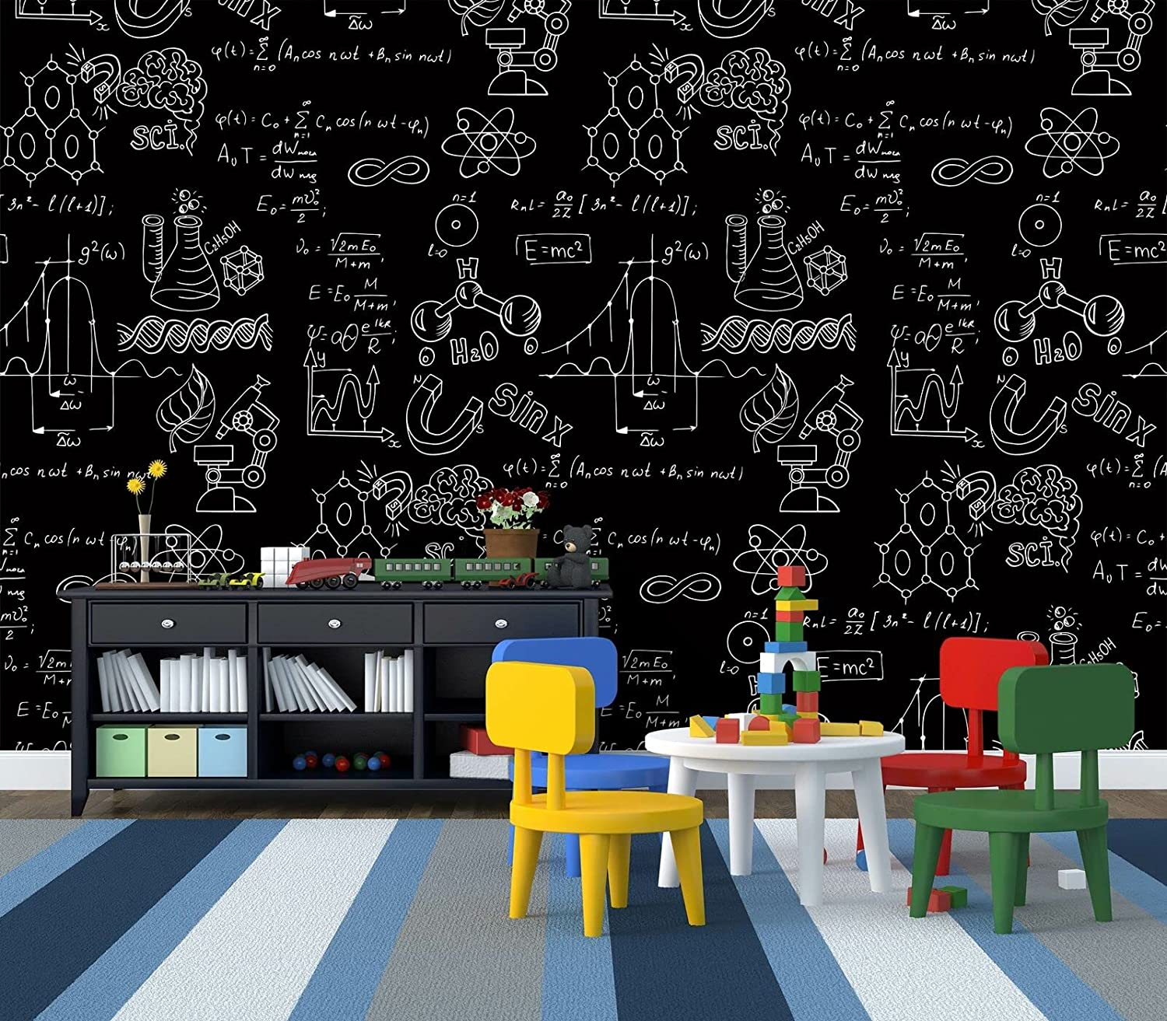
Phương pháp tìm hiểu tự nhiên là cách thức tìm hiểu các sự vật, hiện tượng trong tự nhiên và đời sống, chứng minh được các vấn đề trong thực tiễn bằng các dẫn chứng khoa học.

Slide 10

Đề xuất vấn đề cần tìm hiểu
Quan sát và đặt câu hỏi cho vấn đề nảy sinh
Đưa ra dự đoán khoa học để giải quyết vấn đề
Dựa trên các tri thức phù hợp từ việc phân tích vấn đề, đưa ra dự đoán nhằm trả lời câu hỏi đã nêu.
Phương pháp này gồm các bước được mô tả bằng sơ đồ sau:
Lập kế hoạch kiểm tra dự đoán
Lựa chọn được phương pháp, kĩ thuật, kĩ năng thích hợp (thực nghiệm, điều tra,...) để kiểm tra dự đoán.
Thực hiện kế hoạch kiểm tra dự đoán
Trường hợp kết quả không phù hợp cần quay lại từ bước 2.
Viết báo cáo.
Thảo luận và trình bày báo cáo khi được yêu cầu.

Slide 11


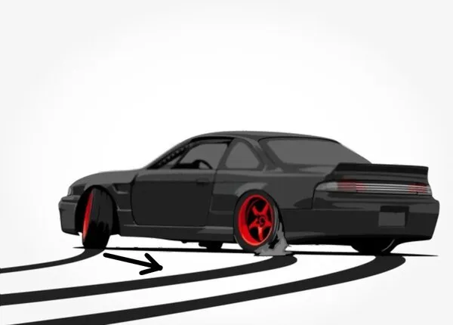
Ví dụ: Tìm hiểu mối quan hệ giữa độ lớn của lực ma sát trượt và diện tích tiếp xúc của vật với mặt phẳng trên đó vật chuyển động.
Bước 1: Đề xuất vấn đề
Tìm hiểu xem độ lớn của lực ma sát trượt có phụ thuộc vào diện tích tiếp xúc của vật với mặt phẳng trên đó vật chuyển động hay không?

Slide 12
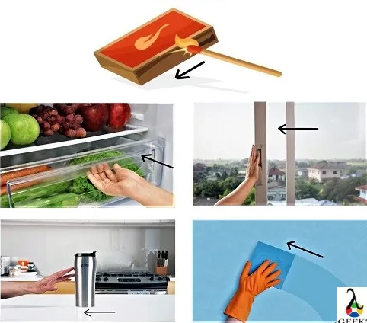
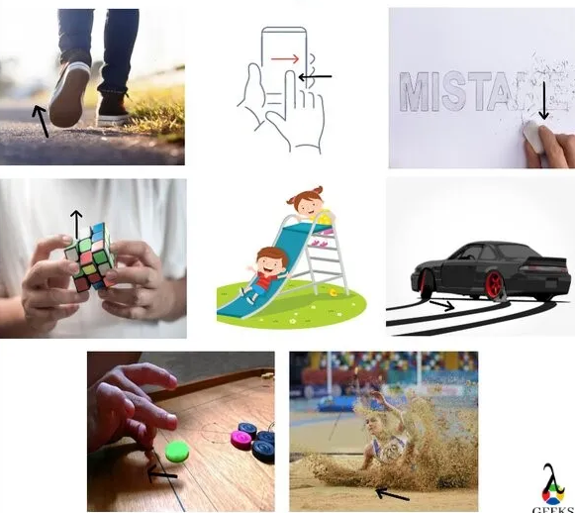
Ví dụ: Tìm hiểu mối quan hệ giữa độ lớn của lực ma sát trượt và diện tích tiếp xúc của vật với mặt phẳng trên đó vật chuyển động.
Bước 2: Đưa ra dự đoán khoa học để giải quyết vấn đề
Các quan sát hằng ngày cho người ta cảm giác rằng độ lớn của lực ma sát trượt tăng khi diện tích tiếp xúc của vật tăng.

Slide 13
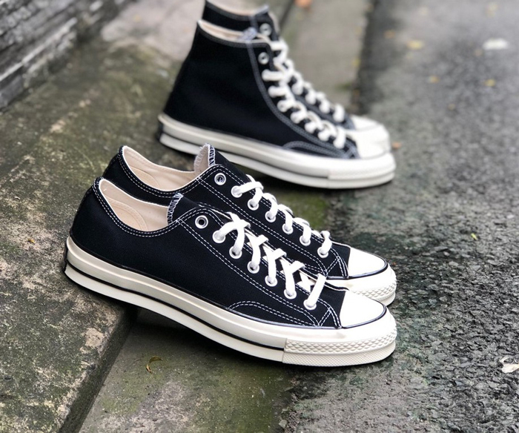
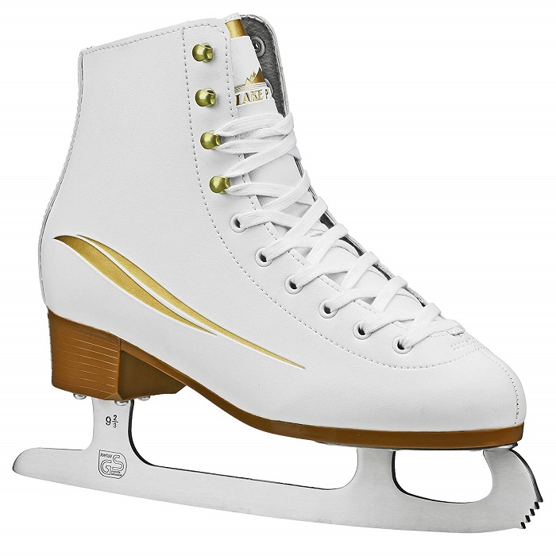
Ví dụ: Tìm hiểu mối quan hệ giữa độ lớn của lực ma sát trượt và diện tích tiếp xúc của vật với mặt phẳng trên đó vật chuyển động.
Bước 2: Đưa ra dự đoán khoa học để giải quyết vấn đề
Đi giầy đế hẹp thì dễ bị trượt ngã hơn đi giầy đế rộng.

Slide 14
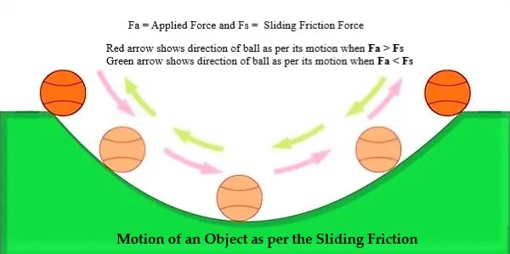
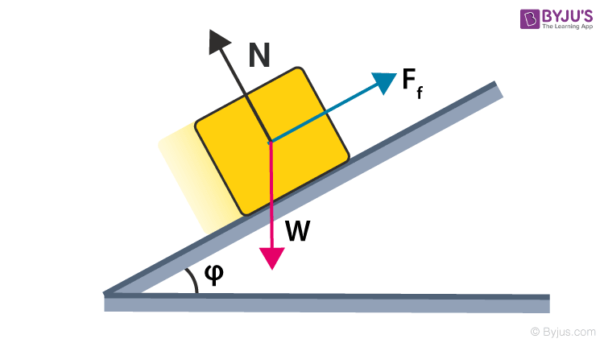
Ví dụ: Tìm hiểu mối quan hệ giữa độ lớn của lực ma sát trượt và diện tích tiếp xúc của vật với mặt phẳng trên đó vật chuyển động.
Bước 2: Đưa ra dự đoán khoa học để giải quyết vấn đề
Từ đó, người ta có thể dự đoán độ lớn của lực ma sát trượt phụ thuộc vào diện tích tiếp xúc của vật: diện tích tiếp xúc càng lớn thì lực ma sát càng mạnh.

Slide 15
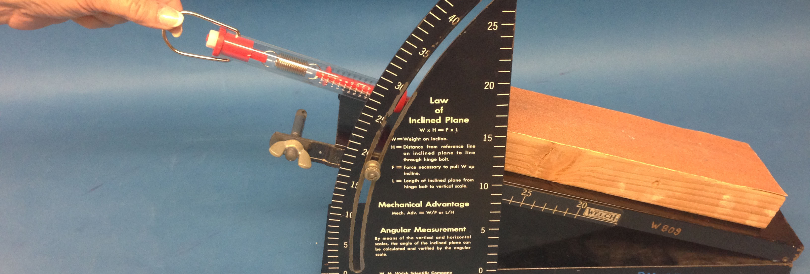
Ví dụ: Tìm hiểu mối quan hệ giữa độ lớn của lực ma sát trượt và diện tích tiếp xúc của vật với mặt phẳng trên đó vật chuyển động.
Bước 3: Lập kế hoạch kiểm tra dự đoán
Dùng lực kế đo độ lớn của lực ma sát trượt của cùng một vật chuyển động trên mặt bàn với những mặt tiếp xúc có diện tích khác nhau.

Slide 16
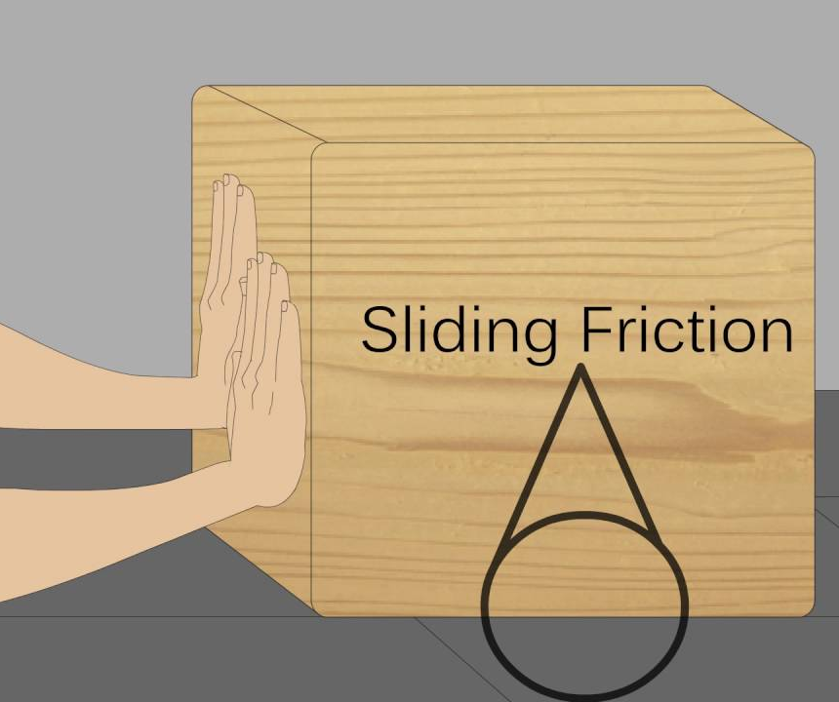

Ví dụ: Tìm hiểu mối quan hệ giữa độ lớn của lực ma sát trượt và diện tích tiếp xúc của vật với mặt phẳng trên đó vật chuyển động.
Bước 4: Tiến hành thí nghiệm kiểm tra dự đoán và rút ra kết luận
Đo lực ma sát trượt của một miếng gỗ hình hộp chữ nhật có kích thước (12cm x 6cm x 3cm) chuyển động đều trên mặt bàn theo hai mặt tiếp xúc khác nhau.
Từ từ kéo lực kế cho tới khi vật bắt đầu chuyển động đều (lực kế chỉ một giá trị ổn định), thì đọc số chỉ của lực kế. Số chỉ của lực kế là độ lớn của lực ma sát trượt.

Slide 17
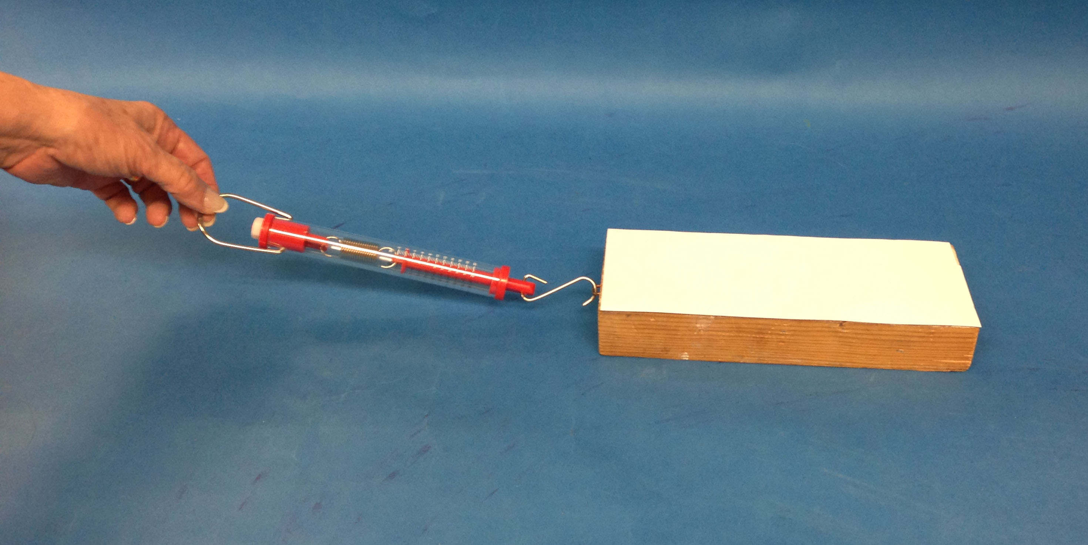
Ví dụ: Tìm hiểu mối quan hệ giữa độ lớn của lực ma sát trượt và diện tích tiếp xúc của vật với mặt phẳng trên đó vật chuyển động.
Bước 4: Tiến hành thí nghiệm kiểm tra dự đoán và rút ra kết luận
Thí nghiệm cho thấy khi thay đổi diện tích mặt tiếp xúc
thì độ lớn của lực ma sát trượt không thay đổi:
Độ lớn của lực ma sát trượt không phụ thuộc vào diện tích mặt tiếp xúc.

Slide 18

Ví dụ: Tìm hiểu mối quan hệ giữa độ lớn của lực ma sát trượt và diện tích tiếp xúc của vật với mặt phẳng trên đó vật chuyển động.
Bước 5: Báo cáo kết quả và thảo luận về kết quả thí nghiệm

Slide 19
Nhóm 1 + 2
Khi quan sát thực vật, thấy chúng lớn lên theo thời gian, ta sẽ đặt câu hỏi: Nguyên nhân nào đã thay đổi ở thực vật làm cho chúng ngày càng phát triển, tăng kích thước theo thời gian?

Slide 20
Nhóm 3 + 4
Vào những ngày đông lạnh giá, Hà Nội và các tỉnh miền Bắc thường xuất hiện sương mù vào sang sớm hoặc chiều tối. Sáng sớm khi Mặt Trời chưa xuất hiện thì sương mù thường dày đặc, bao phủ các ngôi nhà, con đường, … nhưng khi xuất hiện Mặt Trời, sương mù bay hơi nhanh chóng.

Slide 21


Sắp xếp nội dung các thông tin khi nghiên cứu sự hòa tan của một số chất rắn theo các bước của phương pháp tìm hiểu tự nhiên.
Tìm hiểu khả năng hòa tan của muối ăn, đường, đá vôi (dạng bột) trong nước.
Dự đoán trong số các chất muối ăn, đường, đá vôi (dạng bột), chất nào tan, chất nào không tan trong nước?
Thực hiện các bước thí nghiệm: rót cùng một thể tích nước (khoảng 5ml) vào ba ống nghiệm. Thêm vào mỗi ống nghiệm khoảng 1 gam mỗi chất trên và lắc đều khoảng 1 - 2 phút. Quan sát và ghi lại kết quả thí nghiệm. So sánh và rút ra kết luận.
Đề xuất thí nghiệm để kiểm tra dự đoán (chuẩn bị dụng cụ, hóa chất và các bước thí nghiệm).
Viết báo cáo và trình bày quá trình thực nghiệm, thảo luận kêt quả thí nghiệm.

Slide 22
ĐÁP ÁN
 | Tên các bước | Nội dung
Bước 1 | Đề xuất tìm hiểu vấn đề | Tìm hiểu khả năng hòa tan của muối ăn, đường, đá vôi (dạng bột) trong nước.
Bước 2 | Đưa ra dự đoán khoa học để giải quyết vấn đề | Dự đoán trong số các chất muối ăn, đường, đá vôi (dạng bột), chất nào tan, chất nào không tan trong nước?
Bước 3 | Lập kế hoạch kiểm tra dự đoán | Đề xuất thí nghiệm để kiểm tra dự đoán (chuẩn bị dụng cụ, hóa chất và các bước thí nghiệm).
Bước 4 | Thực hiện kế hoạch kiểm tra dự đoán | Thực hiện các bước thí nghiệm: rót cùng một thể tích nước (khoảng 5 mL) vào ba ống nghiệm. Thêm vào mỗi ống nghiệm khoảng 1 gam mỗi chất trên và lắc đều khoảng 1 – 2 phút. Quan sát và ghi lại kết quả thí nghiệm. So sánh và rút ra kết luận.
Bước 5 | Viết báo cáo. Thảo luận và trình bày báo cáo khi được yêu cầu | Viết báo cáo và trình bày quá trình thực nghiệm, thảo luận kết quả thí nghiệm.

Slide 23

PHẦN
02
MỘT SỐ KĨ NĂNG

Slide 24


Các kĩ năng mà các nhà khoa học sử dụng trong quá trình nghiên cứu thường được gọi là kĩ năng tiến trình.

Slide 25

Một số kĩ năng cơ bản thường được áp dụng trong nghiên cứu là kĩ năng:
Kĩ năng quan sát, phân loại
Kĩ năng liên kết
Kĩ năng đo
Kĩ năng dự báo

Slide 26
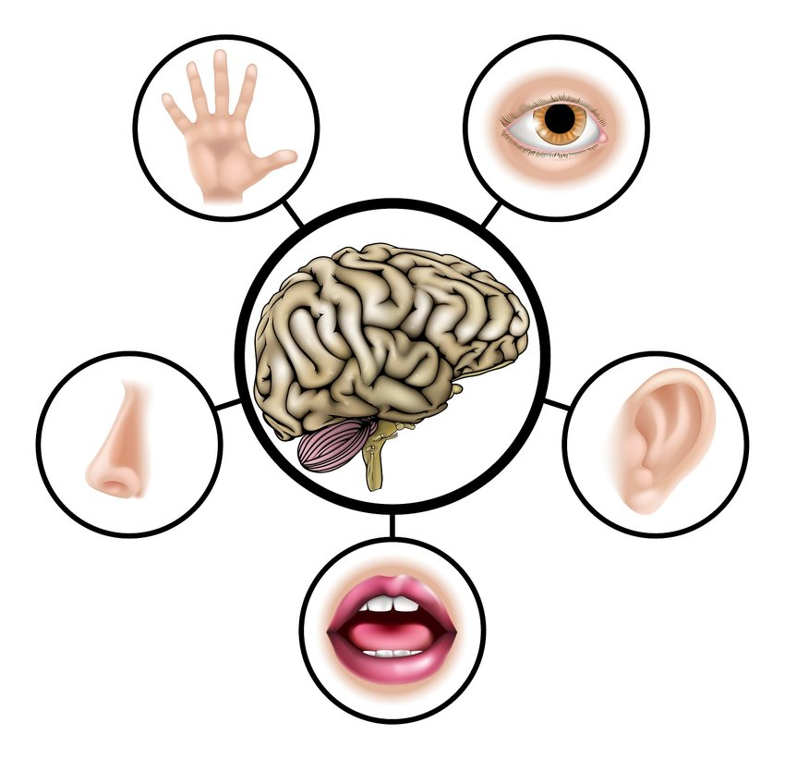
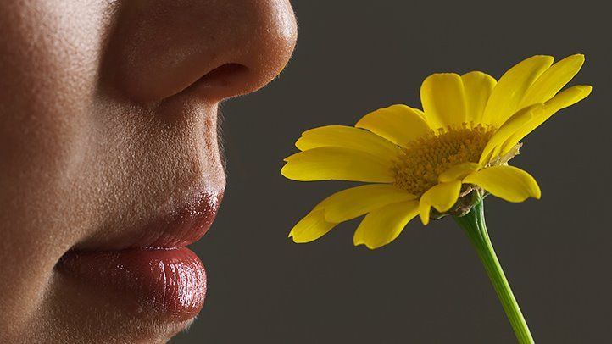
1. kĩ năng quan sát, phân loại
Kĩ năng quan sát là kĩ năng sử dụng một hoặc nhiều giác quan để thu nhận thông tin về các đặc điểm, kích thước, hình dạng, kết cấu, vị trí,... của các sự vật và hiện tượng trong tự nhiên.

Slide 27
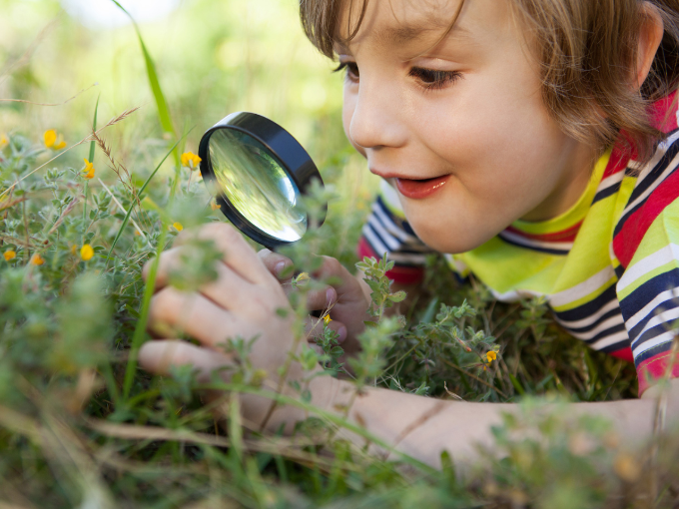
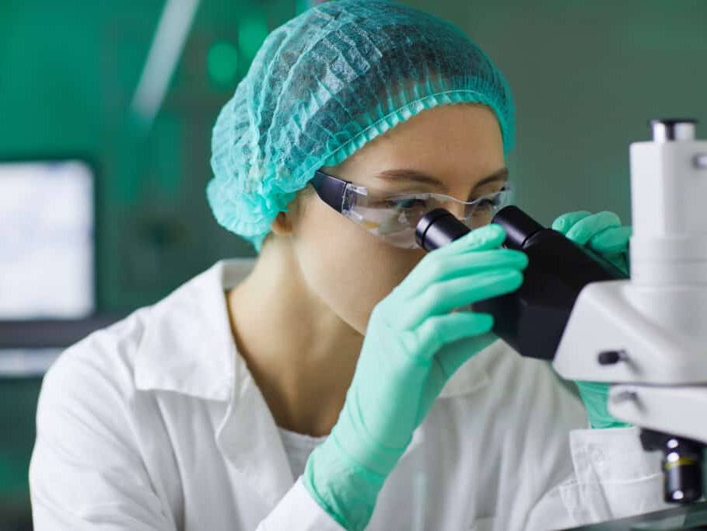
1. kĩ năng quan sát, phân loại
Học sinh cần sử dụng các dụng cụ như thước đo, kính hiển vi,... để mở rộng phạm vi quan sát và có những thông tin, kết quả chính xác hơn.

Slide 28
1. kĩ năng quan sát, phân loại
Trong thí nghiệm đo lực ma sát trượt của miếng gỗ có diện tích tiếp xúc khác nhau, kĩ năng quan sát được lựa chọn (ở bước 2) và sử dụng (ở bước 4 của phương pháp tìm hiểu tự nhiên).

Slide 29
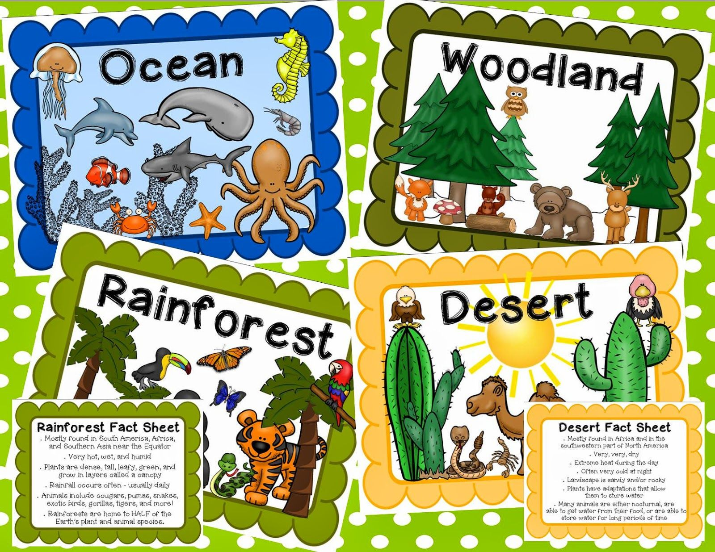
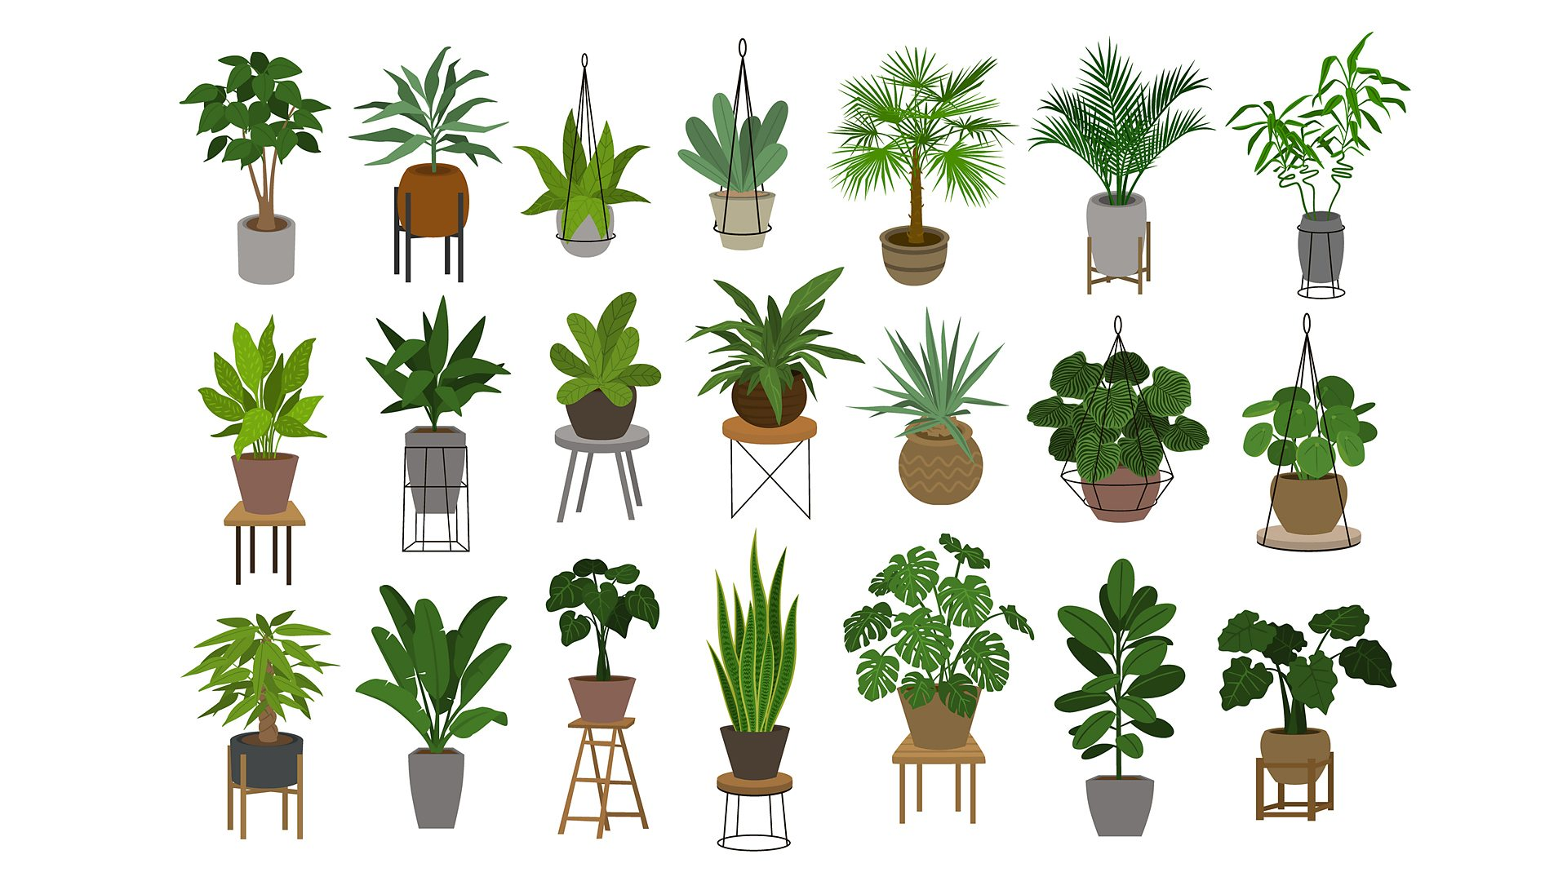
1. kĩ năng quan sát, phân loại
Ở các lớp dưới, kĩ năng phân loại là kĩ năng nhận dạng đặc điểm, tính chất đặc trưng, phổ biến của sự vật, hiện tượng để xếp vào các nhóm.

Slide 30
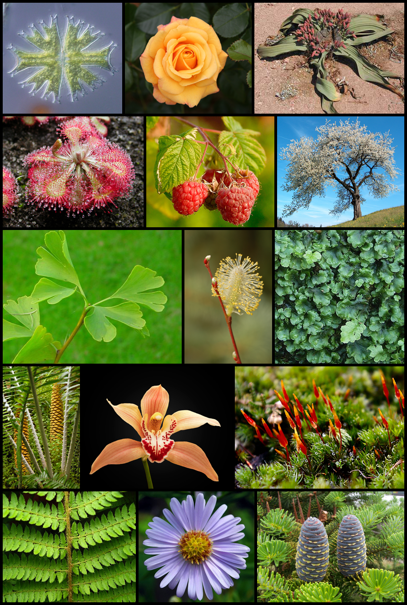
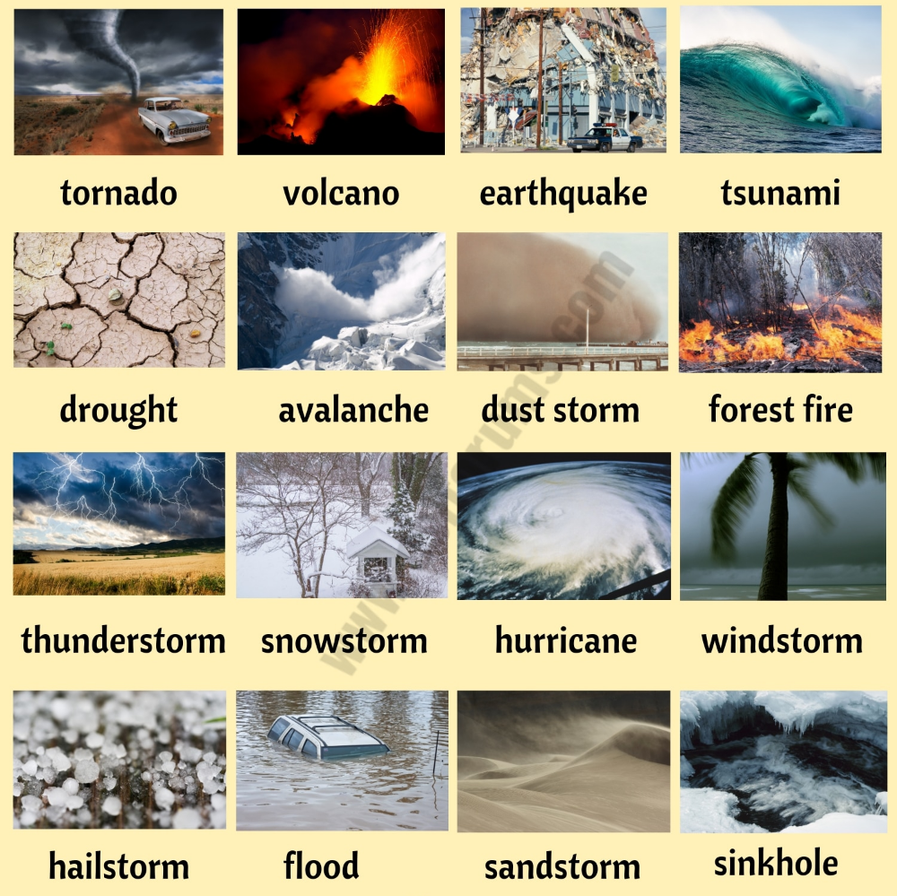
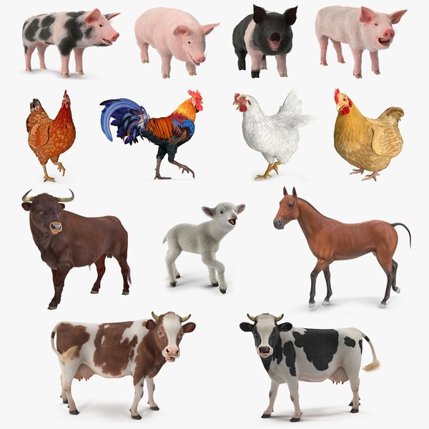
1. kĩ năng quan sát, phân loại
Ở lớp 7, kĩ năng này được yêu cầu ở mức cao hơn, học sinh biết nhóm các đối tượng, khái niệm hoặc sự kiện thành các danh mục, theo các tính năng hoặc đặc điểm được lựa chọn.

Slide 31

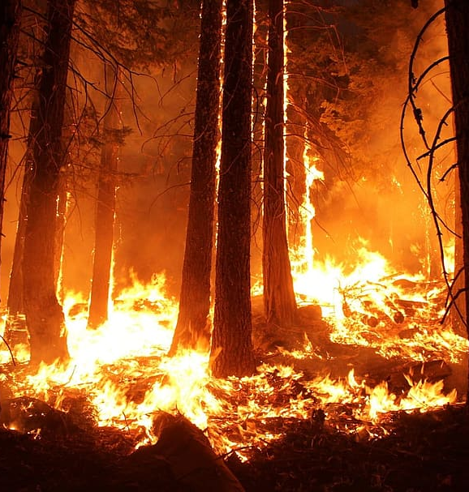
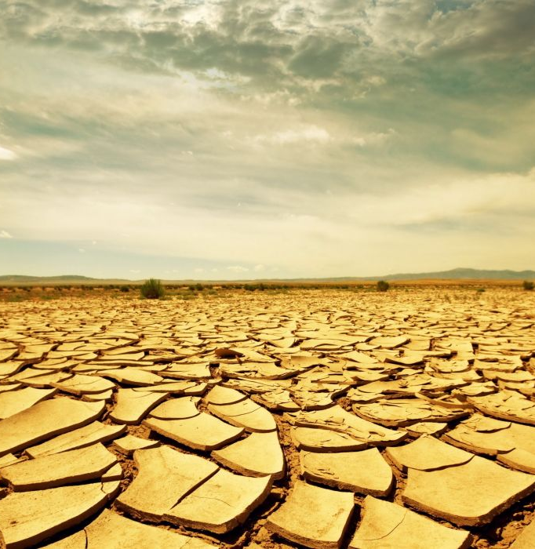
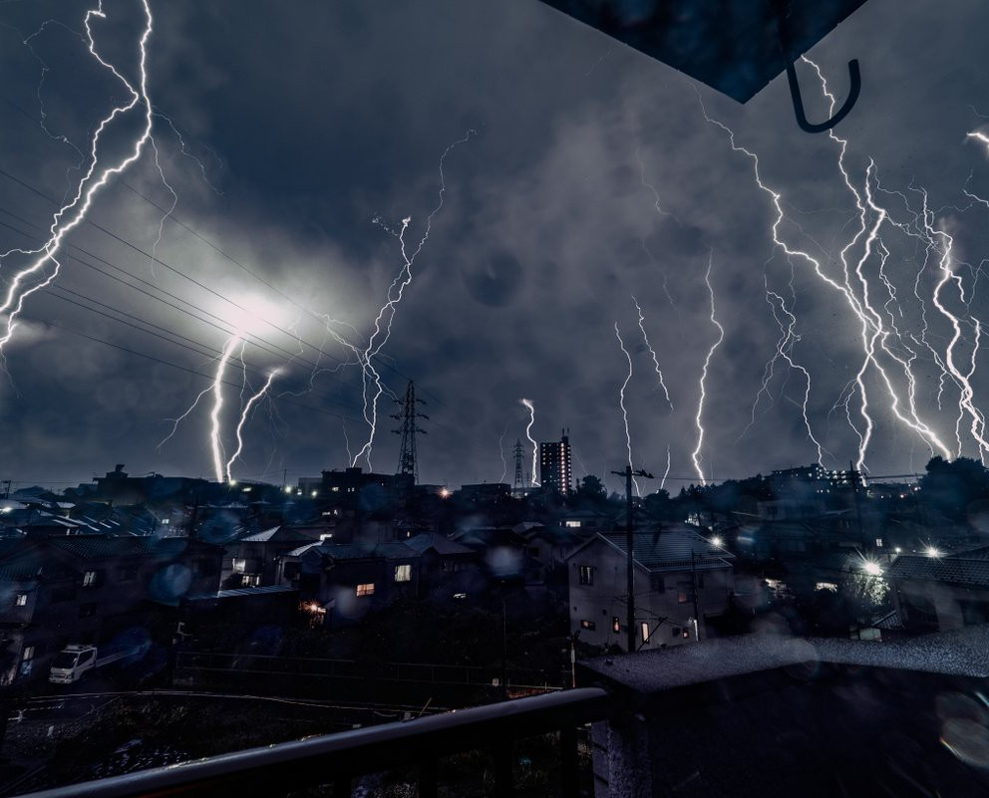
Quan sát hình và cho biết hiện tượng nào là hiện tượng tự nhiên thông thường trên Trái Đất? Hiện tượng nào là thảm họa thiên nhiên gây tác động xấu đến con người và môi trường?
Cháy rừng
Hạn hán
Mưa to kèm theo sấm, sét
Một số hiện tượng tự nhiên

Slide 32
Quan sát hình và cho biết hiện tượng nào là hiện tượng tự nhiên thông thường trên Trái Đất? Hiện tượng nào là thảm họa thiên nhiên gây tác động xấu đến con người và môi trường?
Cháy rừng
Hạn hán
Mưa to kèm theo sấm, sét
Hiện tượng tự nhiên
thông thường
Thảm họa thiên nhiên
Thảm họa thiên nhiên

Slide 33
Em hãy tìm hiểu và cho biết cách phòng chống và ứng phó của con người trước thảm họa thiên nhiên trong hình.
Cháy rừng
Hạn hán

Slide 34
Em hãy tìm hiểu và cho biết cách phòng chống và ứng phó của con người trước thảm họa thiên nhiên trong hình.
Biện pháp phòng chống, ứng phó:
Quy hoạch vùng sản xuất nương rẫy. Vận động, tuyên truyền cho người dân không đốt rừng làm nương rẫy bừa bãi.
Trồng nhiều cây xanh
Nghiêm cấm hành vi khai thác chặt phá rừng trái phép
Giảm thiểu khí thải độc hại ra môi trường để giảm tình trạng nóng lên toàn cầu
Di cư khỏi nơi cư trú nếu thảm họa thiên nhiên quá khốc liệt, nguy hại đến người và tài sản.

Slide 35

2. Kĩ năng liên kết
Kĩ năng liên kết liên quan đến việc sử dụng các số liệu quan sát, kết quả phân tích số liệu hoặc dựa vào những điều đã biết nhằm xác định các mối quan hệ mới của các sự vật và hiện tượng trong tự nhiên.

Slide 36
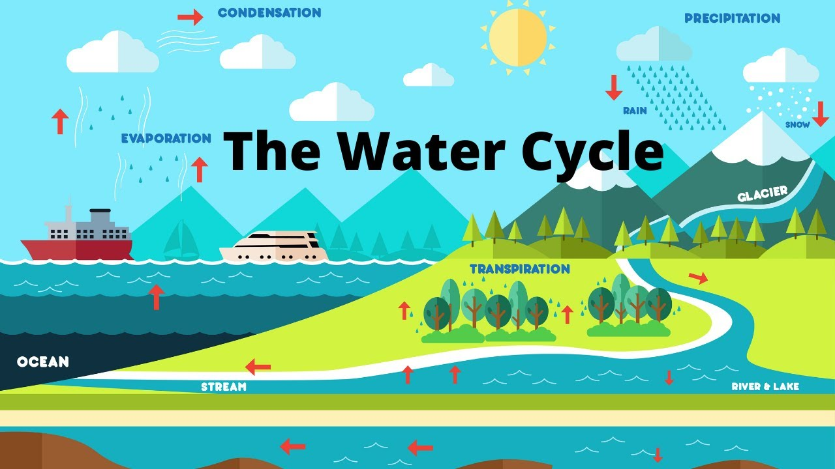
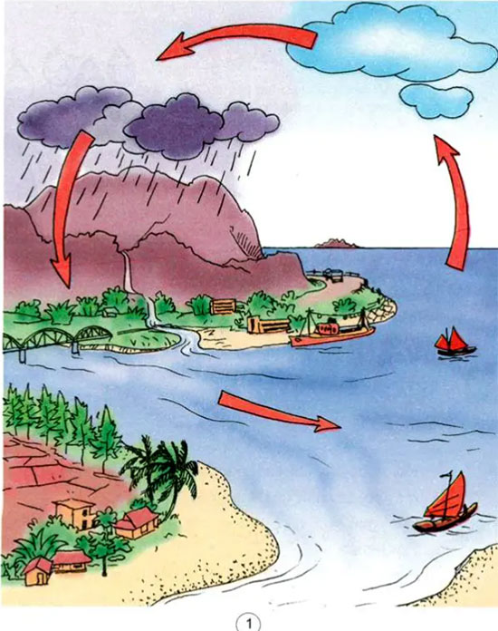
2. Kĩ năng liên kết
Ví dụ: Vòng tuần hoàn của nước trên Trái Đất liên quan chặt chẽ đến tính chất các thể của nước, sự vận chuyển và lưu chuyển của nước trong khí quyển và ảnh hưởng đến sự phân phối, đặc điểm của hệ thống sinh thái động vật và thực vật,...

Slide 37
Kết nối thông tin giữa cột (A) và cột (B) tạo thành câu hoàn chỉnh, thể hiện sự liên kết trong tìm hiểu, khám phá tự nhiên.
Cột (A) | Cột (B)
1. Nước được cấu tạo từ hai nguyên tố là oxygen và hydrogen. Nước có | a) đây cũng chính là nguyên nhân mà người ta cho rằng tạo ra từ trường của Trái Đất.
2. Nhân địa cầu được cấu tạo chủ yếu từ hợp kim của sắt và nickel, | b) dựa trên nhu cầu của cây trồng trong từng thời kì sinh trưởng và phát triển.
3. Lựa chọn phân bón cho cây trồng | c) Vai trò quan trọng trong quá trình quang hợp của cây xanh.

Slide 38
Kết nối thông tin giữa cột (A) và cột (B) tạo thành câu hoàn chỉnh, thể hiện sự liên kết trong tìm hiểu, khám phá tự nhiên.
ĐÁP ÁN
(1 - c): Nước được cấu tạo từ hai nguyên tố là oxygen và hydrogen. Nước có vai trò quan trọng trong quá trình quang hợp của cây xanh.
(2 - a): Nhân địa cầu được cấu tạo chủ yếu từ hợp kim của sắt và nickel, đây cũng chính là nguyên nhân mà người ta cho rằng tạo ra từ trường của Trái Đất.
(3 - b): Lựa chọn phân bón cho cây trồng dựa trên nhu cầu của cây trồng trong từng thời kì sinh trưởng và phát triển.

Slide 39
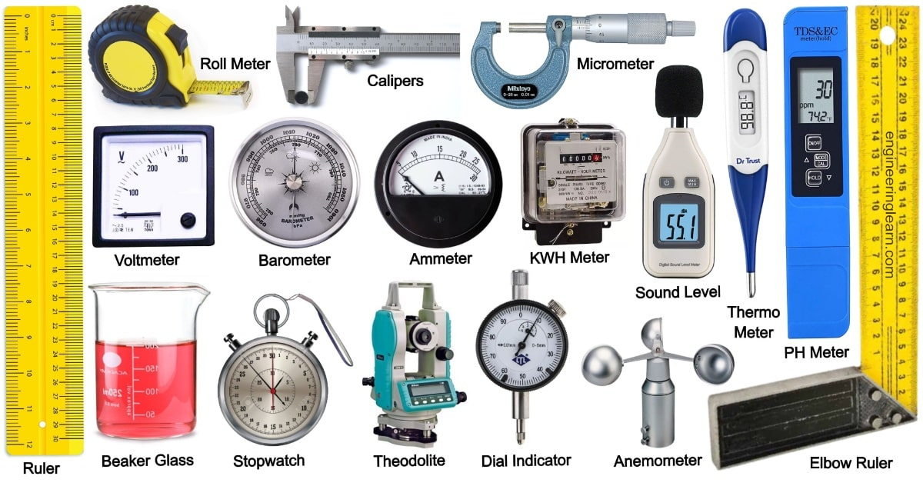
3. kĩ năng đo
Khi thực hiện thí nghiệm, học sinh cần biết chức năng, độ chính xác, giới hạn đo,... của các dụng cụ và thiết bị khác nhau để lựa chọn và sử dụng chúng một cách thích hợp.

Slide 40
3. kĩ năng đo
Kĩ năng đo đã được hình thành và phát triển ngay từ lớp 6. Việc đo thường được thực hiện theo các bước sau:
1
Ước lượng để lựa chọn dụng cụ/thiết bị đo phù hợp.
2
Thực hiện phép đo, ghi kết quả đo và xử lí số liệu đo.
3
Nhận xét độ chính xác của kết quả đo căn cứ vào loại dụng cụ đo và cách đo.
4
Phân tích kết quả và thảo luận về kết quả nghiên cứu thu được.

Slide 41
Đo và xác định khối lượng
Chuẩn bị: cân điện tử.
Tiến hành: đo khối lượng cuốn sách Khoa học tự nhiên 7 bằng cân điện tử.
Thảo luận nhóm, hoàn thành bảng mẫu và thực hiện yêu cầu sau:
Thứ tự phép cân | Kết quả thu được (gam) | Nhận xét/đánh giá kết quả đo
1 | ? | ?
2 | ?
3 | ?
Khối lượng cuốn sách (kết quả trung bình) | ? | ?
Hãy xác định khối lượng của cuốn sách và nhận xét kết quả của các lần đo so với kết quả trung bình.

Slide 42
Đo và xác định khối lượng
Thứ tự phép cân | Kết quả thu được (gam) | Nhận xét/đánh giá kết quả đo
1 | 1,210 | 3 lần đo có kết quả gần giống nhau
2 | 1,250
3 | 1,240
Khối lượng cuốn sách (kết quả trung bình) | 1,233 | Kết quả trung bình gần bằng kết quả thu được sau mỗi lần đo

Slide 43
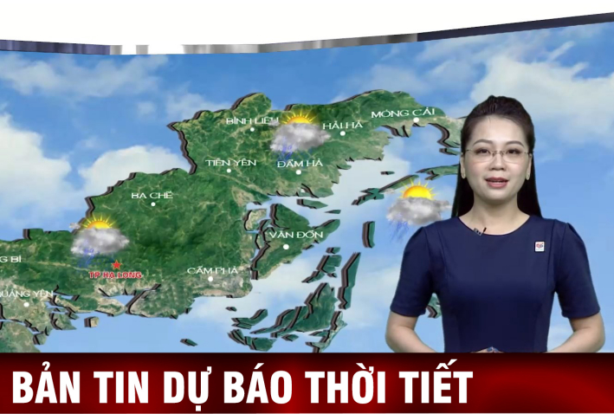
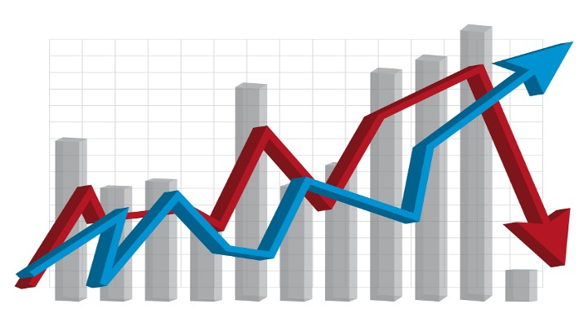
4. KĨ năng dự báo
Là kĩ năng đề xuất điều gì sẽ xảy ra dựa trên các quan sát, kiến thức, sự hiểu biết và suy luận của con người về sự vật và hiện tượng trong tự nhiên. Người ta có thể đưa ra các dự báo định tính và định lượng.

Slide 44

4. KĨ năng dự báo
Để đưa ra dự báo định tính, thay vì sử dụng các số liệu quan sát, người ta dựa vào các hiểu biết, đánh giá và suy luận của các chuyên gia.

Slide 45

4. KĨ năng dự báo
Sử dụng mô hình để tính toán có thể đưa ra dự báo định lượng chính xác hơn.

Slide 46
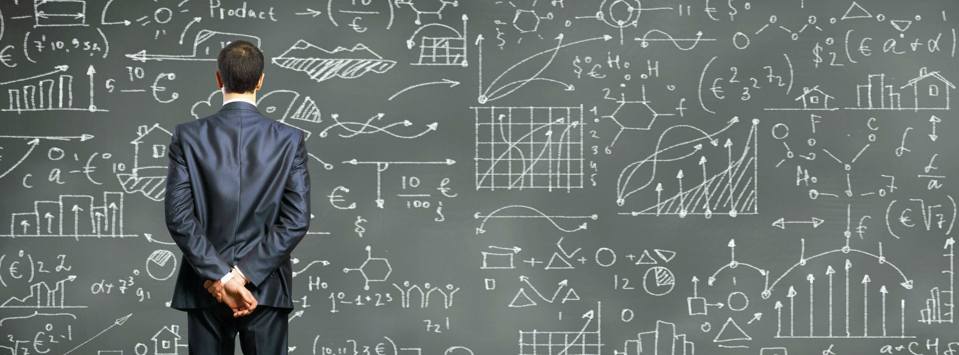
4. KĨ năng dự báo
Khi đưa ra dự đoán (bước 2 của phương pháp tìm hiểu tự nhiên), người ta thường sử dụng kĩ năng này để giải quyết vấn đề đặt ra.

Slide 47

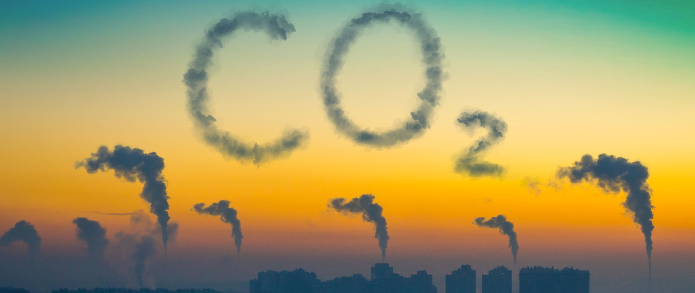
Khí carbon dioxide là nguyên nhân chính gây ra sự ấm lên của Trái Đất do hiệu ứng nhà kính.

Slide 48
Quan sát hình và cho biết nguyên nhân nào làm phát thải khí nhà kính nhiều nhất. Hãy tìm hiểu và đề xuất biện pháp giảm sự phát thải khí carbon dioxide từ nguồn này.
Biểu đồ tỉ lệ phát thải khí nhà kính từ các nguyên nhân khác nhau

Slide 49

Quan sát hình và cho biết nguyên nhân nào làm phát thải khí nhà kính nhiều nhất. Hãy tìm hiểu và đề xuất biện pháp giảm sự phát thải khí carbon dioxide từ nguồn này.
ĐÁP ÁN
Nguyên nhân làm phát sinh khí thải nhà kính:
Di cư khỏi nơi cư trú
Sản xuất điện và nhiệt
Khai thác rừng và các hoạt động khác trên mặt đất
Sản xuất công nghiệp
Giao thông
Xây dựng
Biểu đồ tỉ lệ phát thải khí nhà kính từ các nguyên nhân khác nhau
Các nguồn năng lượng khác

Slide 50
Quan sát hình và cho biết nguyên nhân nào làm phát thải khí nhà kính nhiều nhất. Hãy tìm hiểu và đề xuất biện pháp giảm sự phát thải khí carbon dioxide từ nguồn này.
ĐÁP ÁN
Biện pháp giảm phát thải khí carbon dioxide:
Tái sử dụng và tái chế
Trồng cây xanh và bảo vệ tài nguyên rừng
Sử dụng năng lượng sạch
Hạn chế sử dụng túi nylong
Sử dụng đèn LED
Ứng dụng các công nghệ mới giúp bảo vệ Trái Đất
Biểu đồ tỉ lệ phát thải khí nhà kính từ các nguyên nhân khác nhau
Cải tạo, nâng cấp cơ sở hạ tầng

Slide 51
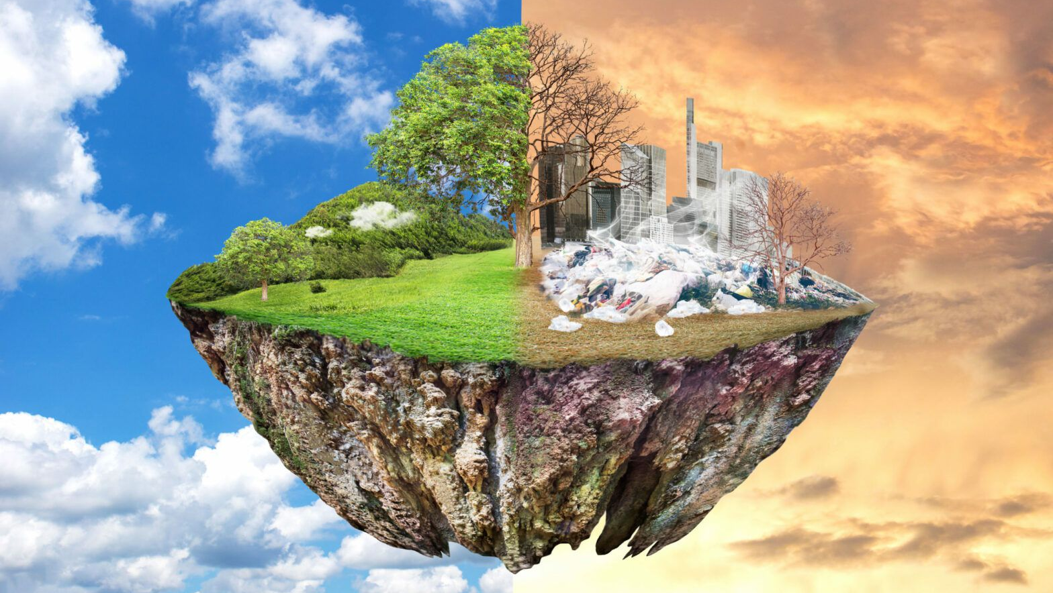
Tìm hiểu thông tin trên Internet về nhiệt dộ trung bình toàn cầu của Trái Đất trong khoảng 100 năm qua và suy luận về nhiệt độ của Trái Đất tăng hay giảm trong vòng 10 năm tới.

Slide 52
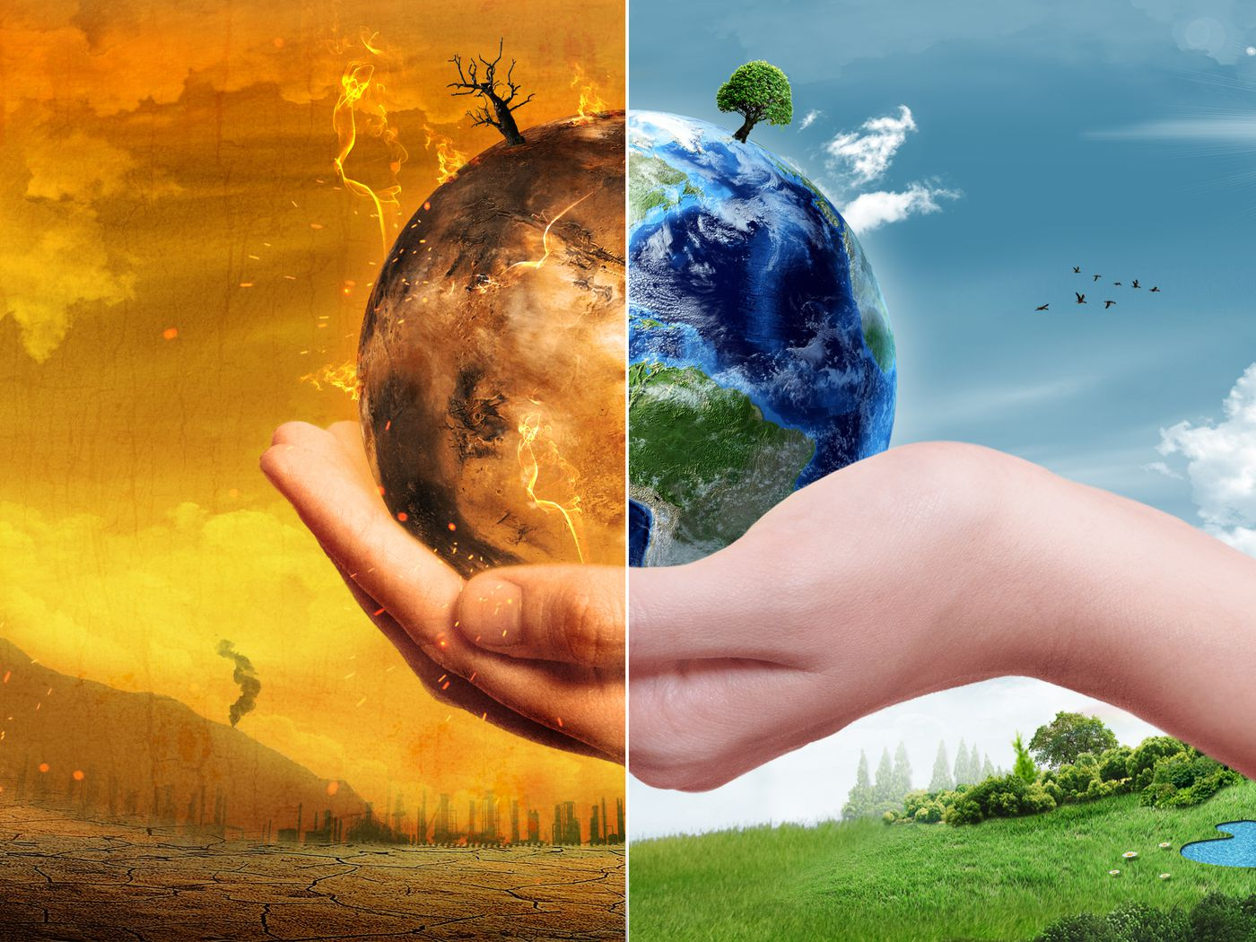
Tìm hiểu thông tin trên Internet về nhiệt dộ trung bình toàn cầu của Trái Đất trong khoảng 100 năm qua và suy luận về nhiệt độ của Trái Đất tăng hay giảm trong vòng 10 năm tới.
ĐÁP ÁN
Trong khoảng 100 năm qua, nhiệt độ trung bình Trái Đất đã tăng khoảng 0,9ºC (nhiệt độ năm 2018 so với giai đoạn 1951 - 1980). Với xu thế này, dự đoán trong khoảng 10 năm tới, nhiệt độ sẽ tiếp tục tăng.

Slide 53
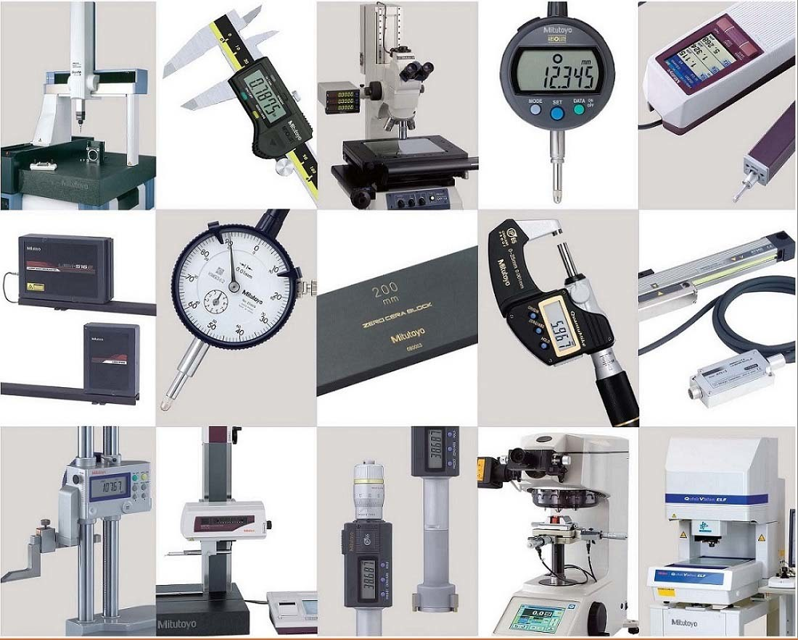
PHẦN
03
SỬ DỤNG
CÁC DỤNG CỤ ĐO

Slide 54
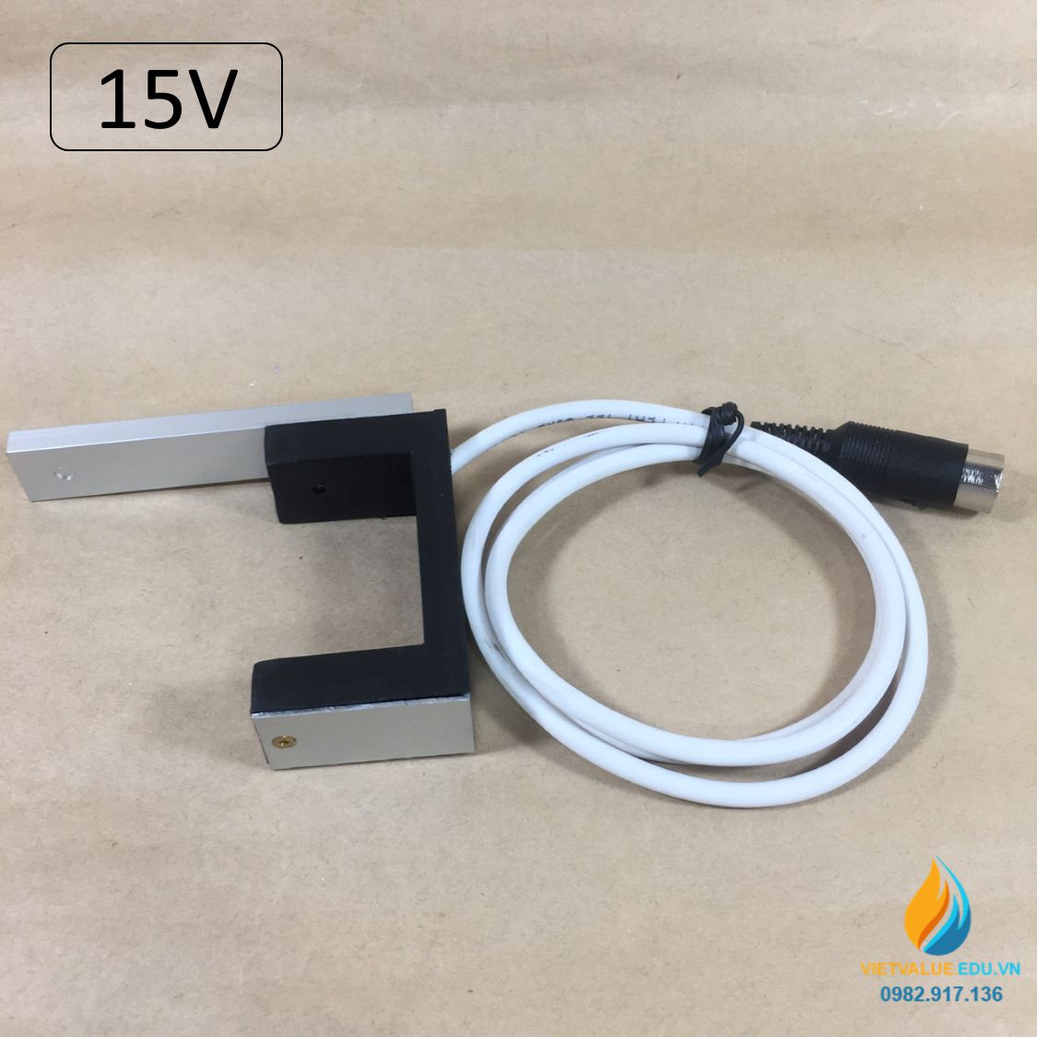
1. cổng quang điện (cổng quang)
Cổng quang là thiết bị dùng để bật và tắt đồng hồ đo thời gian hiện số.

Slide 55
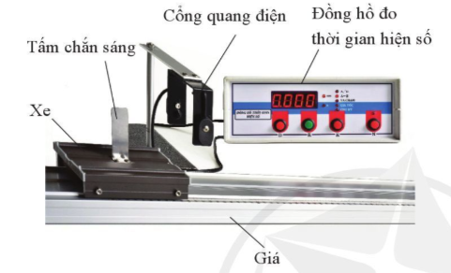
1. cổng quang điện (cổng quang)
Nó gồm một bộ phận phát tia hồng ngoại D₁, một bộ phận thua tia hồng ngoại D₂ và dây cáp nối với đồng hồ đo thời gian hiện số. Dây nối này vừa có tác dụng cung cấp điện cho cổng quang, vừa có tác dụng gửi tín hiệu điện từ cổng quang tới đồng hồ.

Slide 56
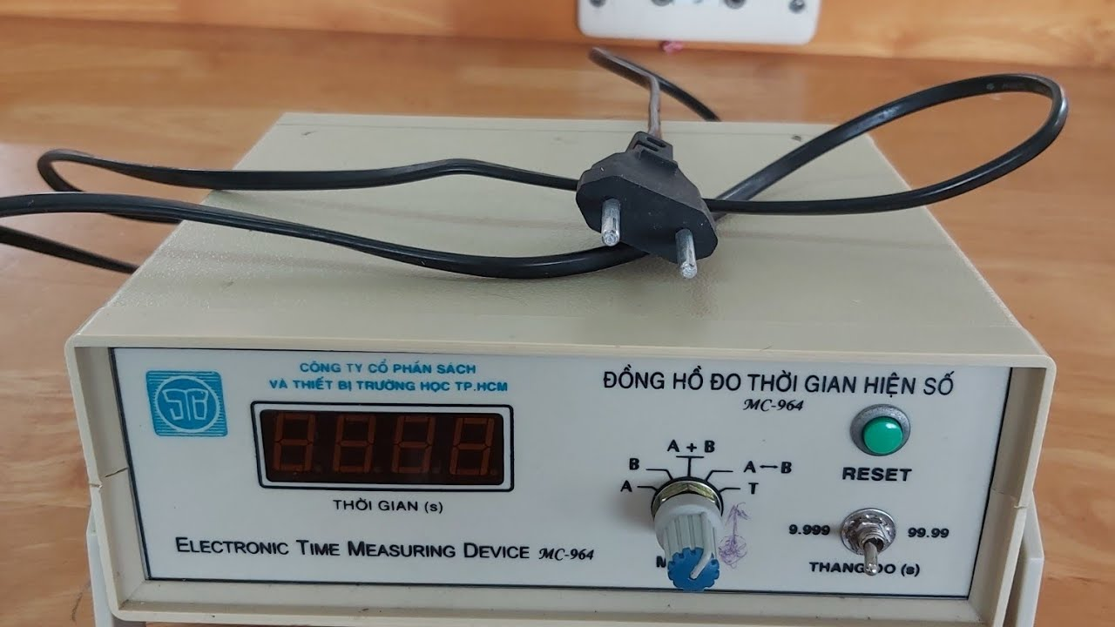
2. đồng hồ đo thời gian hiện số
Đồng hồ đo thời gian hiện số hoạt đông như một đồng hồ bấm giây nhưng được điều khiển bằng cổng quang.

Slide 57

2. đồng hồ đo thời gian hiện số
Mặt trước của đồng hồ có các nút:
1
THANG ĐO: Bên nút thang đo có ghi giới hạn đo (GHĐ) và độ chia nhỏ nhất (ĐCNN) của đồng hồ:
9,999 s - 0,001 s và 99,99 s - 0,01 s
Với nội dung môn Khoa học tự nhiên 7, chỉ cần chọn thang đo 99,99 s - 0,01 s là thích hợp.
2
MODE: Núm này dùng để chọn chế độ làm việc của đồng hồ.
Với nội dung môn Khoa học tự nhiên 7, cần chọn chế độ làm việc A ⬄ B để đo khoảng thời gian giữa hai thời điểm A và B. Tại thời điểm A, đồng hồ được cổng quang bật, tại thời điểm B, đồng hồ được cổng quang tắt. Trên mặt đồng hồ xuất hiện số đo thời gian Δt giữa hai thời điểm trên. Cổng C để kết nối với nam châm điện.
3
RESET: Cho đồng hồ quay về trạng thái ban đầu, mặt hiện số chỉ số 0.000.

Slide 58
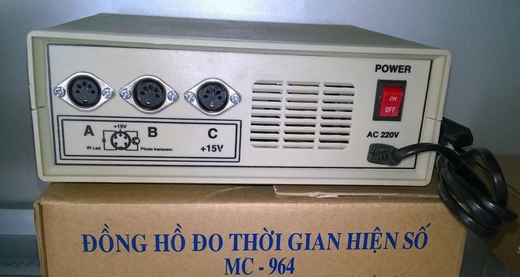
2. đồng hồ đo thời gian hiện số
Mặt sau của đồng hồ có các nút:
4
Công tắc điện.
5
Ba ổ cắm cổng quang A, B, C.
6
Ổ cắm điện.

Slide 59
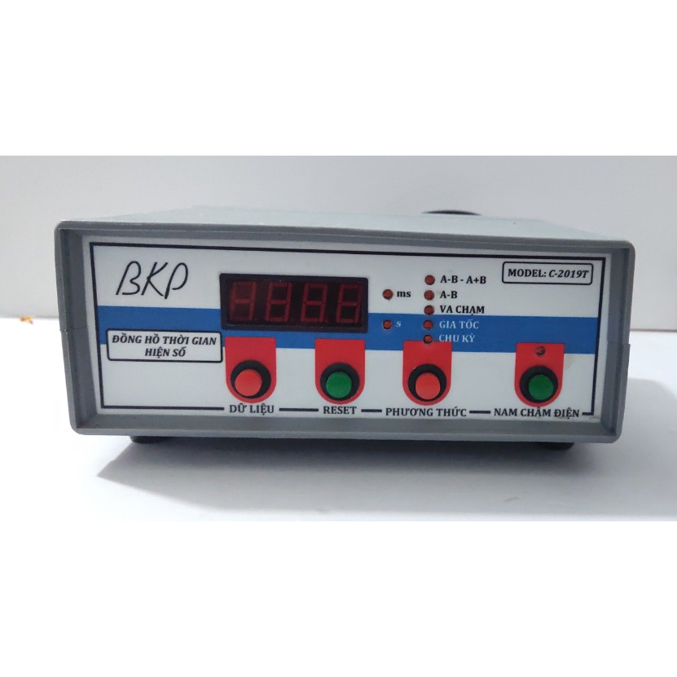
Đồng hồ đo thời gian hiện số được điều khiển với cổng quang như thế nào?
Đồng hồ đo thời gian hiện số
Cổng quang điện

Slide 60
Khi ước lượng thời gian chuyển động của vật lớn hơn 10s, cần lựa chọn thang đo nào của đồng hồ hiện số? Vì sao?

Slide 61

PHẦN
04
BÁO CÁO THỰC HÀNH

Slide 62
1. Viết báo cáo thực hành
Họ và tên ...
Ngày ... tháng ... năm ...
Lớp ...
BÁO CÁO THỰC HÀNH
1. Mục đích thí nghiệm
2. Chuẩn bị
3. Các bước tiến hành
4. Kết quả
- Bằng số liệu (nếu có)
- Tính toán (nếu có)
- Nhận xét, kết luận
5. Trả lời các câu hỏi (nếu có)

Slide 63
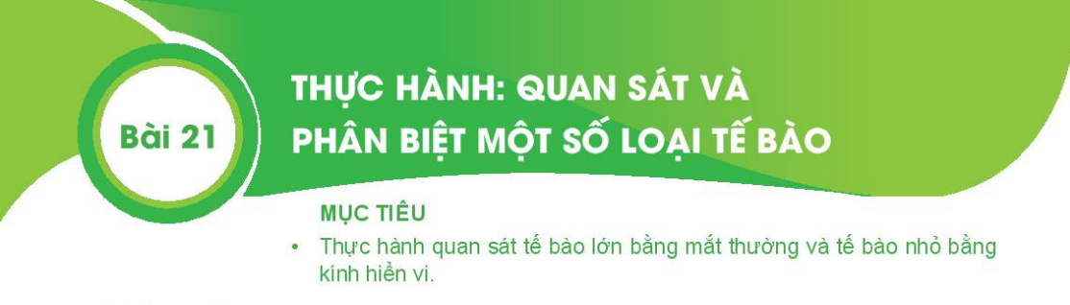
Hãy viết báo cáo bài thực hành: Quan sát và phân biệt một số loại tế bào đã học trong môn Khoa học tự nhiên ở lớp 6 theo mẫu trên.

Slide 64

2. Viết và trình bày báo cáo, thuyết trình
Một số bài trong môn Khoa học tự nhiên ở lớp 7 có yêu cầu trình bày, thảo luận, thuyết trình một số vấn đề nào đó có liên quan đến nội dung bài học.

Slide 65
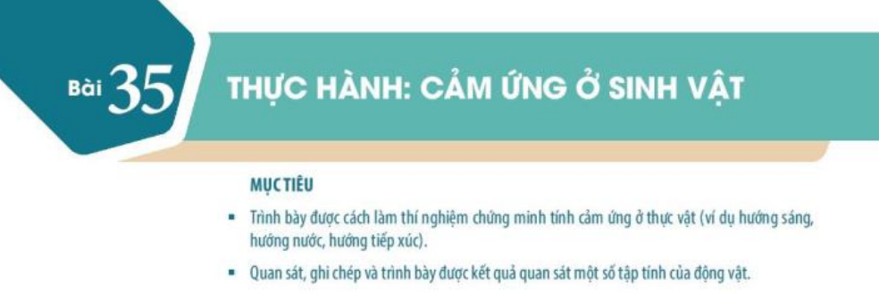
2. Viết và trình bày báo cáo, thuyết trình
Ví dụ: Bài thực hành cảm ứng ở sinh vật yêu cầu: thực hiện quan sát, ghi chép và trình bày được kết quả quan sát một số tập tính của động vật.

Slide 66

Để hoạt động thuyết trình thảo luận có kết quả, cần chú ý những vấn đề sau đây:
Chuẩn bị các bước từ việc chọn vấn đề thuyết trình, lập dàn bài chi tiết của báo cáo thuyết trình, thu thập tư liệu/số liệu đến cách trình bày báo cáo,... dựa trên những hướng dẫn cụ thể từ các thầy/cô giáo.

Slide 67


Để hoạt động thuyết trình thảo luận có kết quả, cần chú ý những vấn đề sau đây:
Thực hiện hoạt động theo nhóm hoặc tổ với một bảng kế hoạch chi tiết trong đó có ghi rõ nội dung công việc, người phụ trách, tiến trình thực hiện, sản phẩm.

Slide 68

Để hoạt động thuyết trình thảo luận có kết quả, cần chú ý những vấn đề sau đây:
Để hoạt động hiệu quả hơn, hấp dẫn và sinh động hơn, cần ưu tiên cho các tư liệu mang tính trực quan như biểu bảng, tranh ảnh, video,...

Slide 69
Để hoạt động thuyết trình thảo luận có kết quả, cần chú ý những vấn đề sau đây:
Mỗi báo cáo thuyết trình cần có tối thiểu 4 nội dung sau đây:
1
Mục đích báo cáo, thuyết trình;
2
Chuẩn bị và các bước tiến hành;
3
Kết quả và thảo luận;
4
Kết luận.

Slide 70
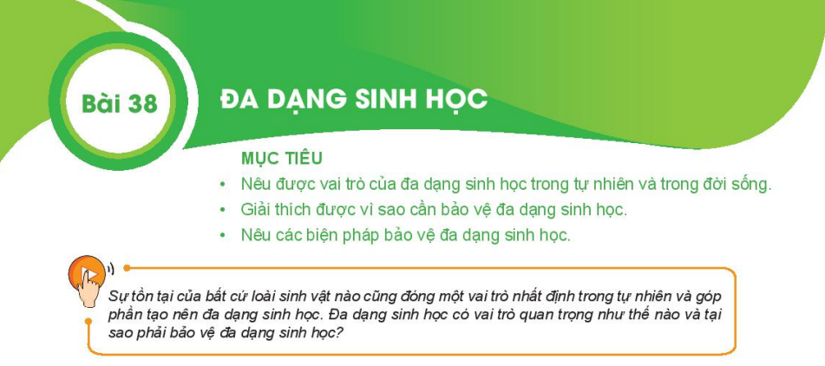
Hãy lập dàn ý chi tiết cho báo cáo thuyết trình về vai trò của
đa dạng sinh học đã học trong môn Khoa học tự nhiên ở lớp 6.

Slide 71
EM ĐÃ HỌC

Slide 72
Đề xuất vấn đề cần tìm hiểu
Quan sát và đặt câu hỏi cho vấn đề nảy sinh
Đưa ra dự đoán khoa học để giải quyết vấn đề
Dựa trên các tri thức phù hợp từ việc phân tích vấn đề, đưa ra dự đoán nhằm trả lời câu hỏi đã nêu.
Năm bước cần thực hiện khi áp dụng phương pháp tìm hiểu khoa học tự nhiên trong quá trình học tập và khám phí tri thức ở các bài học.
Lập kế hoạch kiểm tra dự đoán
Lựa chọn được phương pháp, kĩ thuật, kĩ năng thích hợp (thực nghiệm, điều tra,...) để kiểm tra dự đoán.
Thực hiện kế hoạch kiểm tra dự đoán
Trường hợp kết quả không phù hợp cần quay lại từ bước 2.
Viết báo cáo.
Thảo luận và trình bày báo cáo khi được yêu cầu.

Slide 73
Kĩ năng cần thiết trong tìm hiểu khoa học tự nhiên:
Kĩ năng quan sát, phân loại
Kĩ năng liên kết
Kĩ năng đo
Kĩ năng dự báo

Slide 74
Cấu tạo và cách sử dụng một số dụng cụ đo mới trong nội dung môn Khoa học tự nhiên ở lớp 7: cổng quang điện, đồng hồ đo thời gian hiện số.
Đồng hồ đo thời gian hiện số
Cổng quang điện

Slide 75
EM có thể

Slide 76


Tìm hiểu một số sự vật hoặc hiện tượng tự nhiên theo phương pháp nghiên cứu khoa học.

Slide 77
CẢM ƠN CÁC EM
ĐÃ CHÚ Ý LẮNG NGHE

